Slide 1
第十章 字符串
授课教师：饶云波

Slide 2
本章要点
字符串字面量
字符串变量
字符串的读和写
访问字符串中的字符
使用C语言的字符串库
字符串惯用法
字符串数组

Slide 3
引言
这一章包括字符串常量（string constants,或者literals）和字符串变量（string variables）。
字符串是以特殊字符——空字符‘\0’——结尾的字符数组。
C库提供了用于操作字符串的一系列函数。

Slide 4
字符串字面量
字符串字面量(string literal)是用一对双引号括起来的字符序列"When you come to a fork in the road, take it.“
字符串字面量可以像字符常量一样包含转义序列。

Slide 5
字符串字面量
转义字符常出现在printf函数和scanf函数的格式串中。例如，下面字符串中的每个 \n字符导致光标前移到下一行：
"Candy\nIs dandy\nBut liquor\nIs quicker.\n --Ogden Nash\n“
结果：
Candy
Is dandy
But liquor
Is quicker.
--Ogden Nash

Slide 6
延续字符串字面量
‘\’字符可以用于将一个字符串从一行延续到下一行，如：
printf("When you come to a fork in the road, take it. \
--Yogi Berra");
总的来说，可用’\’字符连接两行或者多行成为一行。

Slide 7
延续字符串字面量
C语言提供了处理长字符串字面量更好的方法。
当两个或则多个字符串字面量相邻时，编译器会将它们连接成一个字符串。
这一规则允许我们把一个字符串字面量拆分到多行，如：
printf("When you come to a fork in the road, take it. "
"--Yogi Berra");

Slide 8
字符串字面量的存储
当编译器遇到一个长度为n的字符串字面量时，给该字符串分配n+1个字节的内存空间。
该内存空间将存放字符串中的字符，外加一个额外的空字符，用于标志字符串的结束。
空字符是一个所有比特全为0的字节，用转义序列 \0 表示

Slide 9
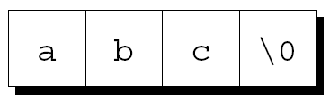

字符串字面量的存储
字符串字面量 “abc” 是以四个字符的数组来存放的，如图所示：
字符串“”则以单个空字符的数组来存储的

Slide 10
字符串字面量的存储
由于字符串字面量是以数组的方式存储的，故编译器把字符串字面量以 char *来处理。
printf和scanf 接收 char *的值作为它们的第一个参数。
例如下面的调用传递 “abc”的地址给printf函数：
printf("abc");

Slide 11
字符串字面量的操作
可以在任何 C语言允许使char *指针的地方使用字符串字面量：
char *p;
p = "abc";
这个赋值操作不是复制“abc”中的字符，而仅仅是使 p指向字符串的第一个字符。

Slide 12
字符串字面量的操作
C语言允许对指针添加下标，因此可以给字符串字面量添加下标
char ch;
ch = "abc"[1];
ch的新值则为字符 b.
把0到15转换为等价16进制数字的函数:
char digit_to_hex_char(int digit)
{
return "0123456789ABCDEF"[digit];
}

Slide 13
字符串字面量的操作
试图修改字符串字面量的程序可能会导致程序崩溃或者不确定的行为：
char *p = "abc";
*p = 'd'; /*** WRONG ***/
×
切记字符串字面量是常量，内容不可以修改。

Slide 14
字符串字面量 vs 字符常量
包含单个字符的字符串字面量与一个字符常量是不一样的：
“a” 是以指针表示的
‘a’ 是以整数表示的
a
\0
a

Slide 15
字符串字面量 vs 字符常量
对printf的合法调用为：
printf("\n");
非法的调用：
printf('\n'); /*** WRONG ***/

Slide 16
本章要点
字符串字面量
字符串变量
字符串的读和写
访问字符串中的字符
使用C语言的字符串库
字符串惯用法
字符串数组

Slide 17
10.2 字符串变量
任何一维字符数组均可以用于存储字符串
字符串必须以空字符结尾
这种方法带来的问题：
很难说明一个字符数组是一个字符串.
字符串处理函数还是必须小心处理空字符
求字符串的长度需要搜索空字符

Slide 18
字符串变量
如果字符串变量需要存放80个字符，对应的字符数组必须声明为80+1个:
#define STR_LEN 80
…
char str[STR_LEN+1];
额外增加的1用于给字符串结束符留出空间
定义一个宏来表示80，然后采用+1的方式来定义数组是一个常见的实践

Slide 19
字符串变量
当声明字符串变量的时候，确保给空字符留出空间
否则程序运行时可能造成不可预料的结果
字符串的实际长度取决于字符串结束符的位置
长度为 STR_LEN + 1 的字符数组可以存放长度为0到STR_LEN的字符串

Slide 20
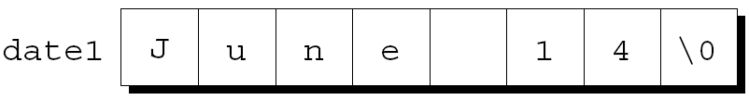
13.2.1 初始化字符串变量
声明一个字符串的同时可以初始化该字符串:
char date1[8] = "June 14";
编译器会自动增加一个空字符，这样即可以把字符数组 date1 作为字符串：
在初始化这种情况下，“June 14” 不是一个字符串字面量
char date1[8] = {’J’,’u’,’n’,’e’,’ ’,’1’,’4’,’\0’};
C把这种形式作为数组初始化器的缩写。

Slide 21
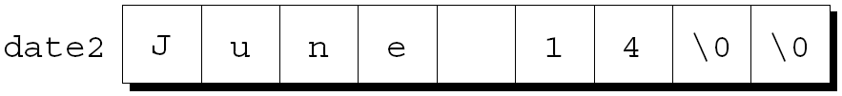
初始化字符串变量
如果初始化器太短而不能填满整个字符串变量，编译器会在后面增加额外的空字符:
char date2[9] = "June 14";
date2表示为:

Slide 22
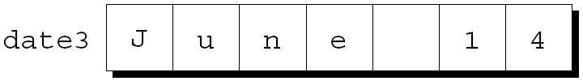
初始化字符串变量
没有\0结尾的字符串会给操作带来各种问题。
字符串变量的初始化器不能超过该字符串的长度，但是可以一样长:
char date3[7] = "June 14";
由于没有存放空字符的空间，编译器就不在存放一个空字符:

Slide 23
#include <stdio.h>
int main(int argc, char *argv[])
{
int i;
char str[8]= "1234567";
for(i=0;i<8;i++)
{
printf("%c",str[i]);
}
return 0;
}
[Error] error: initializer-string for array of chars is too long
"12345678";

Slide 24
初始化字符串变量
声明字符串变量时也可以忽略其长度，这种情况下，由编译器来计算字符数组的长度:
char date4[] = "June 14";
编译器为date4留出8个字符的空间，用于存放“June 14” 和额外的一个空字符.
对应初始化器比较长的情况，忽略字符串变量的长度是比较有用的，避免了手工计算容易造成的错误。

Slide 25
字符数组 vs 字符指针
声明：
char date[] = "June 14";
声明 date为一个数组。
而声明：
char *date = "June 14";
声明 date为一个指针。
由于数组和指针之间的紧密关系，上述两个版本均可看作一个字符串。

Slide 26
字符数组 vs 字符指针
然而，上述两个版本的date存在重要的区别：
数组版 | 指针版
存储在date数组中的字符是可以修改的 | date所指向的字符串字面量是不可以修改的（指向的内容不可修改）
date是一个数组名 | date是一个可指向其它字符串的指针变量。

Slide 27
字符数组 vs 字符指针
声明
char *p; // 没有为字符串分配空间。
在把p作为字符串之前，p必须指向一个字符数组。
方法1——使 p指向字符串变量：
char str[STR_LEN+1], *p;
p = str;
方法2——使 p 指向动态分配的字符串。

Slide 28
使用未初始化的指针变量作为字符串是一个严重的错误
下面创建字符串“abc”的过程是错误的：
char *p;
p[0] = 'a'; /*** WRONG ***/
p[1] = 'b'; /*** WRONG ***/
p[2] = 'c'; /*** WRONG ***/
p[3] = '\0'; /*** WRONG ***/
初学者极易犯此错误！
导致未定义行为！
char *p;
p = “abc”；

Slide 29
本章要点
字符串字面量
字符串变量
字符串的读和写
访问字符串中的字符
使用C语言的字符串库
字符串惯用法
字符串数组

Slide 30
读写字符串
写字符串可以采用 printf 或者 puts。
读字符串稍微困难，因为输入字符串的长度可能大于存放字符串变量的长度。
可以用scanf或者gets一次性读入单个字符串。
另一种方法：一次读入一个字符。

Slide 31
用printf和puts写字符串
printf函数可以用 %s 转换说明符来写一个字符串：
char str[] = "Are we having fun yet?";
printf("%s\n", str);
输出为：
Are we having fun yet?
printf 逐字符写字符串，直至遇到空字符。

Slide 32
用printf和puts写字符串
可使用转换说明符%.ps 来输出字符串的一部分，p 表示要显示的字符的个数。
char str[] = "Are we having fun yet?";
printf("%.6s\n", str);
将显示
Are we

Slide 33
用printf和puts写字符串
%ms 转换说明符将显示字符串在m个字符宽度的输出域。
如果字符串少于m个字符，字符串将在域内右对齐。
在m的前面放置一个-号，可以强制字符串左对齐。

Slide 34
用printf和puts写字符串
m 和 p 可以组合使用：
转换说明符%m.ps 在宽度为m的域中显示字符串的前p个字符。

Slide 35
用printf和puts写字符串
printf 不是唯一可用于写字符串的函数。
C库也提供 puts函数用于写字符串：
puts(str);
写完字符串后， puts函数会写一个额外的换行符。

Slide 36
用scanf 和 gets读字符串
scanf函数用%s 转换说明符读字符到一个字符数组：
scanf("%s", str);
str在这里是一个指针，因此不必在其前面放置 & 运算符。
当调用 scanf时，该函数跳过空白，然后读入字符并存入str指向的空间，直至遇到一个空白字符。
scanf 函数会存放一个空字符在字符串的后面。

Slide 37
用scanf 和 gets读字符串
scanf 并不总能读一整行输入。
换行符、空白和tab符，均导致 scanf 停止读取。
要读取整行输入，可以使用 gets 函数。
gets函数的特点：
读取输入不会跳过开始的空白
直到找到换行符才停止读入
不存储换行符，而用空字符代替

Slide 38
用scanf 和 gets读字符串
考虑下述程序片段：
char sentence[SENT_LEN+1];
printf("Enter a sentence：\n");
scanf("%s", sentence);
假设在提示后
Enter a sentence：
输入一行
To C, or not to C： that is the question.
scanf 将存储“To”到 sentence所指的空间.

Slide 39
用scanf 和 gets读字符串
如果用gets代替scanf：
gets(sentence);
当用户输入相同的字符串时, gets将存放字符串
" To C, or not to C： that is the question."
到 sentence所指向的空间.

Slide 40


#include <stdio.h>
int main(int argc, char *argv[])
{
int i;
char sentence[20]={'\0'};
printf("Enter a sentence：\n");
scanf("%s", sentence);
for(i=0;i<20;i++)
{
printf("%c",sentence[i]);
}
return 0;
}
gets(sentence);

Slide 41
用scanf 和 gets读字符串
scanf 和 gets把字符读入一个数组，没有检查目标存储空间是否存满的机制。结果可能把字符存入越过数组末尾的空间，导致未定义的行为。
缓冲区溢出

Slide 42
用scanf 和 gets读字符串
scanf 能够通过转换说明符 %ns代替 %s来在一定程度上避免上述问题。n 是一个整数，指明能够存放的最多字符数。

Slide 43
用scanf 和 gets读字符串
gets 本身是不安全的； fgets（chap22.5） 是一个更好的替代。
如今，很多C编译器对于使用不安全的函数在编译时会给出警告，有的编译器甚至禁止使用这类函数。

Slide 44
逐字符读入字符串
程序员常编写自己的输入函数。
要考虑的问题：
在存放字符串之前，需要跳过空白吗?
什么字符导致函数停止读入： 换行符、任何空白字符或者其它字符? 该字符是存放到字符串还是丢弃?
如果输入字符串太长（超过目标数组），函数应该怎么处理：丢弃额外的字符或者留给下一次输入操作？

Slide 45
逐字符读入字符串
例：假如我们需要编写一个函数：
(1) 不跳过开始的空白字符,
(2) 读到第一个换行符则停止（该字符不存入字符串）
(3) 舍弃额外的字符。

Slide 46
逐字符读入字符串
该函数的一种原型为：
int read_line(char str[], int n);
如果输入行多于n个字符， read_line 将舍弃多余的字符。
read_line 将返回存入的str的字符数。

Slide 47
逐字符读入字符串
int read_line(char str[], int n)
{
int ch, i = 0;
while ((ch = getchar()) != '\n')
if (i < n)
str[i++] = ch;
str[i] = '\0'; /* terminates string */
return i; /* number of characters stored */
}
\\这里ch 是 int 类型，因为 getchar 其实是返回一个 int 值。

Slide 48
本章要点
字符串字面量
字符串变量
字符串的读和写
访问字符串中的字符
使用C语言的字符串库
字符串惯用法
字符串数组

Slide 49
10.4 访问字符串中的字符
因为字符串以数组的方式存储，我们采用下标方式来访问字符串中的字符。
要处理字符串s中的每个字符，通过在循环中给计数器 i 作增量运算并通过表达式 s[i] 来访问对应的字符来实现。

Slide 50
访问字符串中的字符
计算字符串中空格字符个数的函数:
数组下标版：
int count_spaces(const char s[])
{
int count = 0, i;
for (i = 0; s[i] != '\0'; i++)
if (s[i] == ' ')
count++;
return count;
}

Slide 51
访问字符串中的字符
指针运算版本:
int count_spaces(const char *s)
{
int count = 0;
for (; *s != '\0'; s++)
if (*s == ' ')
count++;
return count;
}

Slide 52
访问字符串中的字符
count_spaces 例子所产生的问题:
访问字符串中字符，采用数组操作还是指针操作好? 采用任何一种都是合适的。 传统上，C程序员喜欢使用指针操作。
字符串参数应该声明为数组还是指针? 这两者在这里没有区别。
形式参数的形式 (s[] or *s) 影响实际参数提供吗? 否。

Slide 53
本章要点
字符串字面量
字符串变量
字符串的读和写
访问字符串中的字符
使用C语言的字符串库
字符串惯用法
字符串数组

Slide 54
10.5 使用C字符串库
一些编程语言提供了运算符用于拷贝字符串、比较字符串、连接字符串、选择子串等等。
但C语言没有提供类似的运算符。
C语言中，字符串是作为数组处理的，因此受到数组操作本身的限制。
特别地，数组不能用运算符进行拷贝和比较。

Slide 55
使用C字符串库
用=运算符拷贝字符串到一个字符数组是不可能:
char str1[10], str2[10];
…
str1 = "abc"; /*** WRONG ***/
str2 = str1; /*** WRONG ***/
以数组名作为 = 运算符的左操作数是非法的！
为什么？
数组名代表了数组的首地址，是个常量！

Slide 56
使用C字符串库
使用关系或者判等运算符来比较字符串是非法的，无法得到期望的结果:
if (str1 == str2) … /*** WRONG ***/
这个语句以指针方式比较 str1 和 str2.
由于str1 和str2指向不同的存储空间，表达式 str1 == str2 的值必然为0。
C函数库提供了丰富的函数用于完成字符串的操作。
需要进行字符串操作的程序应包含下面的一行:
#include <string.h>
在后面的例子中，假定 str1和str2是用作字符串的字符数组。

Slide 57
10.5.1 strcpy （string copy）函数
strcpy 函数原型：
char *strcpy(char *s1, const char *s2);
strcpy 拷贝字符串 s2 到字符串s1。
准确地说:“strcpy拷贝s2指向的字符串到s1指向的字符数组”，不会改变s2指向的的字符串。
strcpy 返回s1 (指向目的字符串的指针)。
调用 strcpy将字符串 “abcd” 存储到 str2指向的字符数组：
strcpy(str2, "abcd"); /* str2 now contains "abcd" */
拷贝 str2的内容到 str1：
strcpy(str1, str2); /* str1 now contains "abcd" */

Slide 58
strcpy （string copy）函数
在调用 strcpy(str1, str2)中, strcpy 无法检查str1字符串数组能否够装入str2的内容，如果太长没法装入，则发生未定义的行为。
strcpy 是不安全的！

Slide 59
strncpy （string copy）函数
调用strncpy 则是一个较慢但是更安全数组拷贝方式，strncpy 需要第三个参数来限制拷贝的字符的个数。
调用 strncpy 来拷贝 str2 到str1：
strncpy(str1, str2, sizeof(str1));
如果str2的长度大于或者等于str1数组的长度，strncpy将保持拷贝的结果而不能给str1增加一个字符串结束符.
使用strncpy更安全的方式:
strncpy(str1, str2, sizeof(str1) - 1);
str1[sizeof(str1)-1] = '\0';
第二条预计保证了str1总是以空字符结尾的。

Slide 60
strlen (String Length)函数
strlen函数原型：
size_t strlen(const char *s);
size_t 是一个 typedef名，表示无符号整数，在头文件stddef.h中有定义，主要用于增强程序的可移植性。在不同的平台上，可能是unsigned int或者unsigned long。

Slide 61
strlen (String Length)函数
strlen 返回字符串s的长度，不包括空字符。
例:
int len;
len = strlen("abc"); /* len is now 3 */
len = strlen(""); /* len is now 0 */
strcpy(str1, "abc");
len = strlen(str1); /* len is now 3 */

Slide 62
strcat (String Concatenation) 函数
strcat 函数原型:
char *strcat(char *s1, const char *s2);
strcat 追加字符串s2的内容到字符串s1的末尾，返回s1 (指向结果字符串的指针)。
strcat 例:
strcpy(str1, "abc");
strcat(str1, "def"); /* str1 now contains "abcdef" */
strcpy(str1, "abc");
strcpy(str2, "def");
strcat(str1, str2); /* str1 now contains "abcdef" */

Slide 63
strcat (String Concatenation) 函数
与strcpy类似, strcat的返回值通常是舍弃了。
下例示范怎样使用strcat的返回值:
strcpy(str1, "abc");
strcpy(str2, "def");
strcat(str1, strcat(str2, "ghi"));
// str1 now contains "abcdefghi";str2 contains "defghi"

Slide 64
strcat (String Concatenation) 函数
如果str1数组没有足够的空间容纳str2的内容，
则strcat(str1, str2)会导致未定义的行为。
例如:
char str1[6] = "abc";
strcat(str1, "def"); /*** WRONG ***/
str1 限制为6个字符的数组，导致strcat的写操作越过了数组的末尾

Slide 65
strncat (String Concatenation) 函数
Strncat是strcat的安全但是较慢版本。
与strncpy类似, 需要第三个参数来限制要拷贝的字符数.
调用strncat：
strncat(str1, str2, sizeof(str1) - strlen(str1) - 1);
strncat 会以一个空字符结束str1 。

Slide 66
strcmp (String Comparison) 函数
strcmp 函数原型：
int strcmp(const char *s1, const char *s2);
strcmp 比较字符串 s1 和 s2, 根据s1是小于、等于或者大于s2来返回一个小于、等于或者大于0的值。

Slide 67
strcmp (String Comparison) 函数
测试str1是否小于 str2：
if (strcmp(str1, str2) < 0) /* is str1 < str2? */
…
测试 str1 是否小于或者等于 str2：
if (strcmp(str1, str2) <= 0) /* is str1 <= str2? */
…
通过选择正确的运算符 (<, <=, >, >=, ==, !=), 我们能够测试s1和s2之间的任何可能关系。

Slide 68
strcmp (String Comparison) 函数
如果下述任一条件满足，则strcmp 认为s1小于s2:
s1 和s2的前i个字符匹配，但是s1的第 (i+1)个字符小于s2的 第(i+1)个字符.
s1的所有字符都匹配 s2, 但是s1 比s2短。
就比较两个字符串而言，strcmp 查看的是字符串中字符的数值编码.

Slide 69
strcmp (String Comparison) 函数
strcmp原理：字符集的背景知识有助于预测strcmp要做什么：
ASCII码的重要属性：
A–Z, a–z, 和 0–9 具有连续的数值编码
所有的大写字母小于所有的小写字母
数字小于字母
空格小于所有可打印字符

Slide 70
程序：显示一个月的提示列表
程序remind.c会显示一个月的每日提示列表。
用户需要输入一系列提示，每条提示都要有一个前缀来说明是一个月中的哪一天。
当用户用 0代替有效的天录入时，程序会显示出录入的全部提示的列表，并且这些提示是按天排序的。
下面是与这个程序的对话信息：

Slide 71
Enter day and reminder: 24 Susan's birthday
Enter day and reminder: 5 6:00 - Dinner with Marge and Russ
Enter day and reminder: 26 Movie - "Chinatown"
Enter day and reminder: 7 10:30 - Dental appointment
Enter day and reminder: 12 Movie - "Dazed and Confused"
Enter day and reminder: 5 Saturday class
Enter day and reminder: 12 Saturday class
Enter day and reminder: 0
Day Reminder
5 Saturday class
5 6:00 - Dinner with Marge and Russ
7 10:30 - Dental appointment
12 Saturday class
12 Movie - "Dazed and Confused“
24 Susan's birthday
26 Movie - "Chinatown"

Slide 72
总的策略：
读取一系列日期和提示的组合。
按日期排序后存储。
显示。
采用scanf 来读入日期。
采用read_line 来读入提示（13.3节）。
把字符串存储在二维的字符数组中，数组的每一行包含一条字符串。
程序读入日期和相关联的提示后，进行以下动作：
通过使用 strcmp函数进行比较来查找数组从而确定这一天所在的位置。
使用 strcpy函数把此位置之后的所有字符串往后移动一个位置。
把这一天复制到数组中，并且调用 strcat函数来把提示附加到这一天后面。（日期和提醒一开始是分开存放的）

Slide 73
复杂点：如何将天在两个字符的域里面右对齐。
解决方案1：使用scanf来将天读取到一个整型变量， 然后调用 sprintf 把天转换成字符串形式。
sprintf 与 printf相似, 差别在于将输出写到一个字符串，调用：
sprintf(day_str, "%2d", day);
将day的值写入到day_str中.
下面对scanf的调用确保用户没有输入超过2位数字：
scanf("%2d", &day);

Slide 74
/* remind.c:Prints a one-month reminder list */
#include <stdio.h>
#include <string.h>
#define MAX_REMIND 50 /* maximum number of reminders */
#define MSG_LEN 60 /* max length of reminder message */
int read_line(char str[], int n);

Slide 75
int main(void)
{
char reminders[MAX_REMIND][MSG_LEN+3];//消息长度60+日期长度2+空字符1
char day_str[3], msg_str[MSG_LEN+1];
int day, i, j, num_remind = 0;
for (;;) {
if (num_remind == MAX_REMIND) {
printf("-- No space left --\n");
break;
} //二维消息数组满了，跳出for循环
printf("Enter day and reminder: ");
scanf("%2d", &day);
if (day == 0)
break;//用户输入0，跳出for循环
sprintf(day_str, "%2d", day);
read_line(msg_str, MSG_LEN);

Slide 76
for (i = 0; i < num_remind; i++)
if (strcmp(day_str, reminders[i]) < 0)
break; //找到合适的位置i，插入当前消息(之前的消息已经排好序了)
for (j = num_remind; j > i; j--)
strcpy(reminders[j], reminders[j-1]); //i之后的消息往后移一排
strcpy(reminders[i], day_str);
strcat(reminders[i], msg_str);
num_remind++;
}// for (;;)循环结束
printf("\nDay Reminder\n");
for (i = 0; i < num_remind; i++)
printf(“ %s\n”, reminders[i]); //打印已经排好序的消息数组
return 0;
}

Slide 77
int read_line(char str[], int n)
{
int ch, i = 0;
while ((ch = getchar()) != '\n')
if (i < n)
str[i++] = ch;
str[i] = '\0';
return i;
}
77

Slide 78
本章要点
字符串字面量
字符串变量
字符串的读和写
访问字符串中的字符
使用C语言的字符串库
字符串惯用法
字符串数组

Slide 79
10.6 字符串惯用法
处理字符串的函数是特别丰富的惯用法资源。
下面将会探索其中两种最著名的惯用法，并利用它们编写 strlen函数和 strcat函数。
79

Slide 80
10.6.1 搜索字符串的结尾
strlen的一个版本，搜索字符串的结尾，用一个变量跟踪字符串的长度:
size_t strlen(const char *s)
{
size_t n;
for (n = 0; *s != '\0'; s++)
n++;
return n;
}
两者是否冲突？

Slide 81
搜索字符串的结尾
进一步精简这个函数，把对变量n的初始化移到声明语句：
size_t strlen(const char *s)
{
size_t n = 0;
for (; *s != '\0'; s++)
n++;
return n;
}

Slide 82
搜索字符串的结尾
注意到条件*s != ‘\0’与*s != 0是一样的，因为空字符的 ASCII码值就是0。
测试*s!= 0与测试* s是一样的，两者都在*s不为 0时结果为真。
采用上述现象，strlen的另一个版本为:
size_t strlen(const char *s)
{
size_t n = 0;
for (; *s; s++)
n++;
return n;
}

Slide 83
搜索字符串的结尾
下面一个版本中，在同一表达式里增加s和测试*s:
size_t strlen(const char *s)
{
size_t n = 0;
for (; *s++;)
n++;
return n;
}

Slide 84
搜索字符串的结尾
用while 语句代替for语句，得出下面版本的strlen：
size_t strlen(const char *s)
{
size_t n = 0;
while (*s++)
n++;
return n;
}

Slide 85
搜索字符串的结尾
虽然我们精简了strlen函数一点点，但是我们并没有增加其速度。
下面是执行更快的版本，至少对于某些编译器来说：
size_t strlen(const char *s)
{
const char *p = s;
while (*s)
s++;
return s - p;
}

Slide 86
搜索字符串的结尾
搜索字符串结尾的空字符的惯用法：
while (*s)
s++; ;
搜索字符串结尾的空字符的惯用法：
while (*s++)
;
第一个版本最终使s指向了空字符。
第二个版本更加简洁，但是最后使 s正好指向空字符后面的位置。

Slide 87
10.6.2 复制字符串
复制字符串是另一个常见的操作。
为了介绍 C语言“字符串复制”这种惯用法，这里将开发strcat函数的两种写法。
第一版本采用两步算法：
定位s1结尾的空字符，并用p指向它
从s2逐个复制字符到p指向的位置

Slide 88
复制字符串
char *strcat(char *s1, const char *s2)
{
char *p = s1;
while (*p != '\0')
p++; //定位s1结尾的空字符，并用p指向它
while (*s2 != '\0') {
*p = *s2;
p++;
s2++;
}//从s2逐个复制字符到p指向的位置
*p = '\0';
return s1;
}

Slide 89
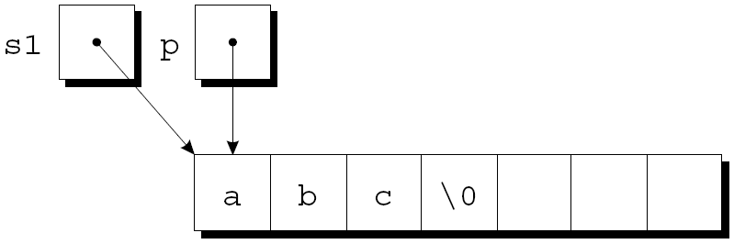
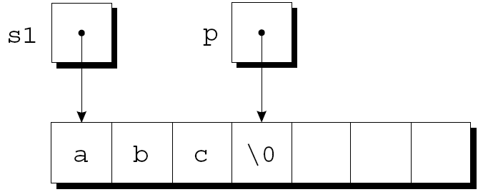
复制字符串
p 最初指向字符串s1中的第一个字符:
第一个while语句定位字符串s1的结尾空字符，并用p指向它：

Slide 90
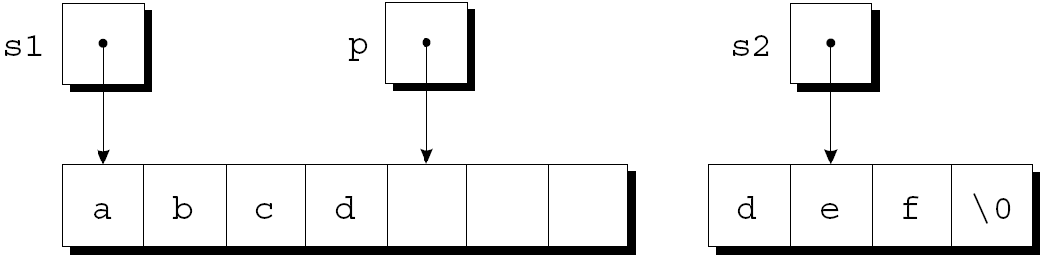
复制字符串
第二个 while语句实现了第(2)步。循环体把 s2指向的一个字符复制到 p指向的地方，接着 p和 s2都进行自增
如果 s2最初指向字符串"def".
第一次循环后的样子:

Slide 91
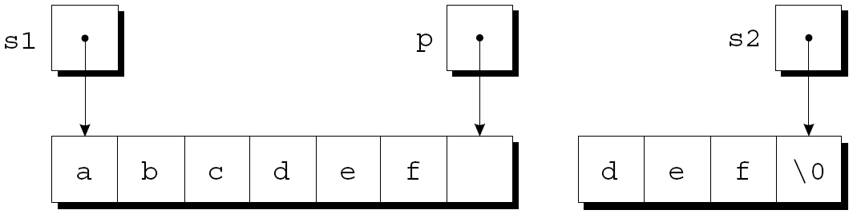
复制字符串
当s2指向空字符的时候，循环终止：
\0
在p所指向的位置放置一个空字符后，strcat 函数返回。

Slide 92
复制字符串
strcat的精简版:
char *strcat(char *s1, const char *s2)
{
char *p = s1;
while (*p)
p++; //使 p正好指向空字符的位置
while (*p++ = *s2++)
; //p被赋值为s2指向的空字符后停止循序，且指向空字符后面的位置
return s1;
}

Slide 93
本章要点
字符串字面量
字符串变量
字符串的读和写
访问字符串中的字符
使用C语言的字符串库
字符串惯用法
字符串数组

Slide 94
10.7 字符串数组
存储字符串数组有多种方法。
一种方法是采用二维字符数组，每行一个字符串：
char planets[][8] = {"Mercury", "Venus", "Earth",
"Mars", "Jupiter", "Saturn",
"Uranus", "Neptune", "Pluto"};
可以忽略数组的行数，但是必须指明数组的列数。

Slide 95
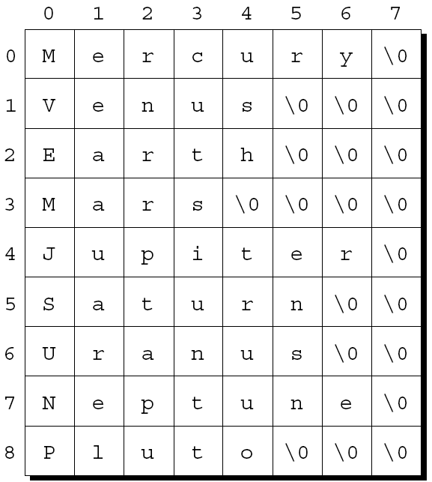
planets数组包含了一定数量的未用空白（额外的空字符):

Slide 96
字符串数组
大多数字符串集合都会有一些长的和短的字符串。
我需要的是一种参差不齐的数组(ragged array)，可以有不同长度的行，以便节省空间。
在C中，我们可以采用数组元素是指针的方式来满足这种需求：
char *planets[] = {"Mercury", "Venus", "Earth",
"Mars", "Jupiter", "Saturn",
"Uranus", "Neptune", "Pluto"};

Slide 97
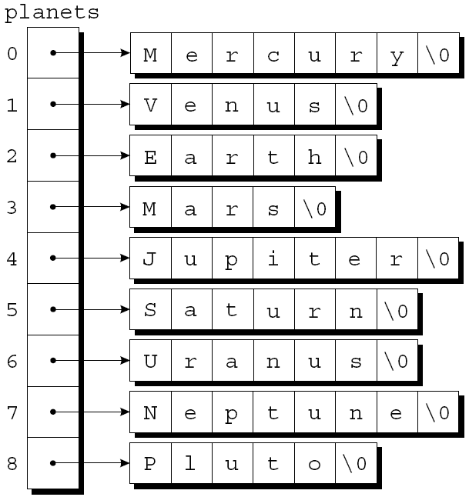
字符串数组
这种小的改动对planets的存储具有很大的影响:
请注意：
在这种方式中，其实已经没有“字符串变量”存在，而是用一系列的指针变量，依次指向了各字符串常量的首地址。

Slide 98
字符串数组
要访问一个行星的名字，我们所需要的仅是下标planets数组。
访问行星名中的一个字符与访问二维数组中的元素一致.
搜索planets数组中以字母M开头的字符串的循环为:
for (i = 0; i < 9; i++)
if (planets[i][0] == 'M')
printf("%s begins with M\n", planets[i]);
仔细体会这种写法

Slide 99
字符串数组
思考：字符串排序问题，可否基于本例中的存储机制来实现？

Slide 100
命令行参数
当我们运行一个程序，我们常常需要给该程序提供一些信息，包括一个文件名或者一个开关用于修改程序的行为。
UNIX中 ls 命令的使用举例：
ls
ls –l
ls -l remind.c
Windows中的copy命令（文件拷贝）：
copy a.txt mm.txt

Slide 101
命令行参数
命令行信息机制并不仅限于操作系统命令，任何程序都可以采用这种方式获得信息。
如何在C程序开始运行的同时就给它传入信息呢？
方法：使用带参数的main( )函数。

Slide 102
命令行参数
要访问命令行参数， main函数必须有两个参数:
int main(int argc, char *argv[])
{
…
}
在C标准中，命令行参数称为程序参数

Slide 103
命令行参数
argc (“argument count”) 是命令行参数的数量。
argv (“argument vector”) 是指向命令行参数的指针数组，命令行参数以字符串方式存储。
argv[0] 指向程序名，而argv[1] 至 argv[argc-1] 指向余下的命令行参数。
argv[argc] 总是空指针，不指向任何东西。
宏NULL 表示空指针。

Slide 104
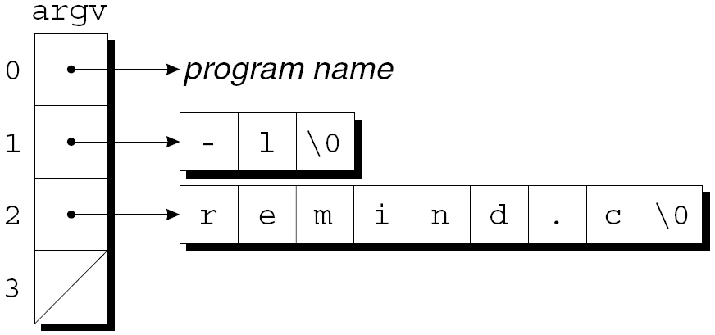
命令行参数
如果用户输入的命令行为：
ls -l remind.c
则argc 为3, argv 为如下表示：

Slide 105
命令行参数
由于 argv 是一个指针形数组，访问命令行参数是很容易的.
典型地，要访问命令行参数的程序会采用一个循环来顺序检查每个命令行参数.
一种方法是用一个整型变量来作为argv数组的索引：
int i;
for (i = 1; i < argc; i++)
printf("%s\n", argv[i]);
另一个方法是用一个指针指向argv[1], 然后重复增量该指针：
char **p;
for (p = &argv[1]; *p != NULL; p++)
printf("%s\n", *p);

Slide 106
程序：核对行星的名字
程序 planet.c将说明访问命令行参数的方法。
此程序的目的是为了测试一系列字符串，从而找出哪些字符串是行星的名字。
程序执行时，用户将把测试的字符串放置在命令行中：
planet Jupiter venus Earth fred
程序会指出每个字符串是否是行星的名字。如果是，程序还将显示行星的编号(把最靠近太阳的行星编号为1) ：
Jupiter is planet 5
venus is not a planet
Earth is planet 3
fred is not a planet

Slide 107
/* planet.c:Checks planet names */
#include <stdio.h>
#include <string.h>
#define NUM_PLANETS 9
int main(int argc, char *argv[])
{
char *planets[] = {"Mercury", "Venus", "Earth",
"Mars", "Jupiter", "Saturn",
"Uranus", "Neptune", "Pluto"};
int i, j;

Slide 108
for (i = 1; i < argc; i++) {
for (j = 0; j < NUM_PLANETS; j++)
if (strcmp(argv[i], planets[j]) == 0) {
printf("%s is planet %d\n", argv[i], j + 1);
break;
}
if (j == NUM_PLANETS)
printf("%s is not a planet\n", argv[i]);
}
return 0;
}
外层循环：用于逐个处理命令行输入的字符串
内层循环：将某个命令行字符串和planets数组中的字符串逐个比较，判断它是不是行星名称

Slide 109
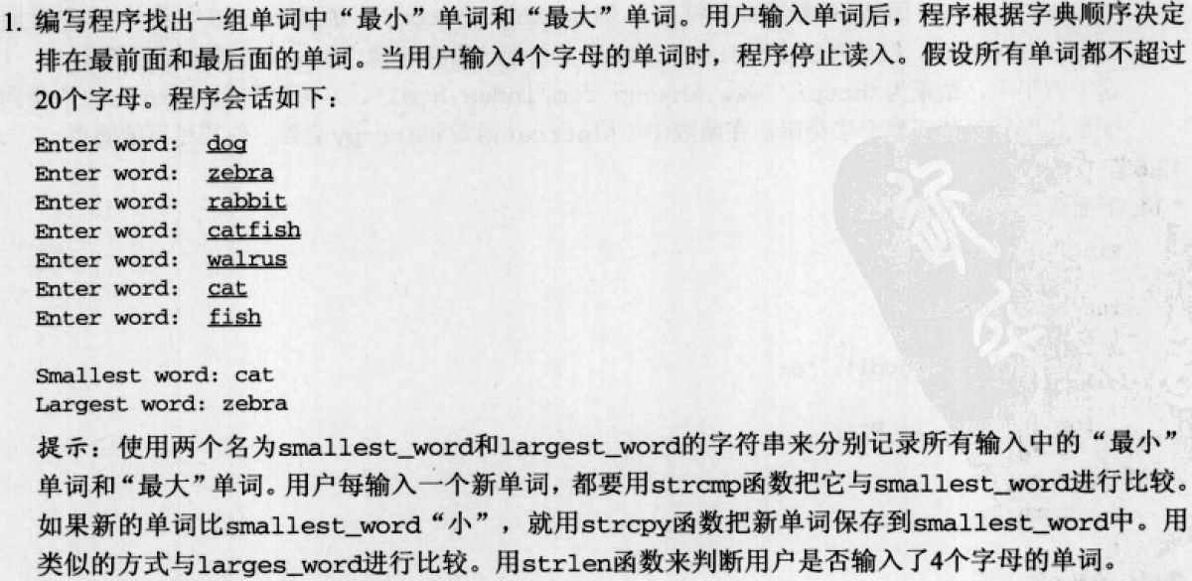
icoding

